Slide 1
SMARTWORKING:
IL LAVORO AGILE NELLA P.A.
Gianni Tortella
t2i trasferimento tecnologico e innovazione
17 settembre 2021

Slide 2
nuove sfide sempre con l’innovazione al centro
innovazione, ricerca, valore
Queste le tre parole chiave che rispecchiano la natura e i servizi di t2i,
un’azienda che fa dei servizi per l’innovazione, per le imprese
e per le persone, la sua ragion d’essere.
chi siamo
Persone a cui piace innovare e sperimentare per offrire servizi sempre
nuovi alle imprese, come risorsa per essere competitivi nel mercato globale.
a chi ci rivolgiamo
A chiunque creda nella crescita, intesa come sviluppo:
alle imprese che vogliono migliorare i propri prodotti e servizi,
e alle persone che vogliono essere più competitive nel mercato
del lavoro.

Slide 3
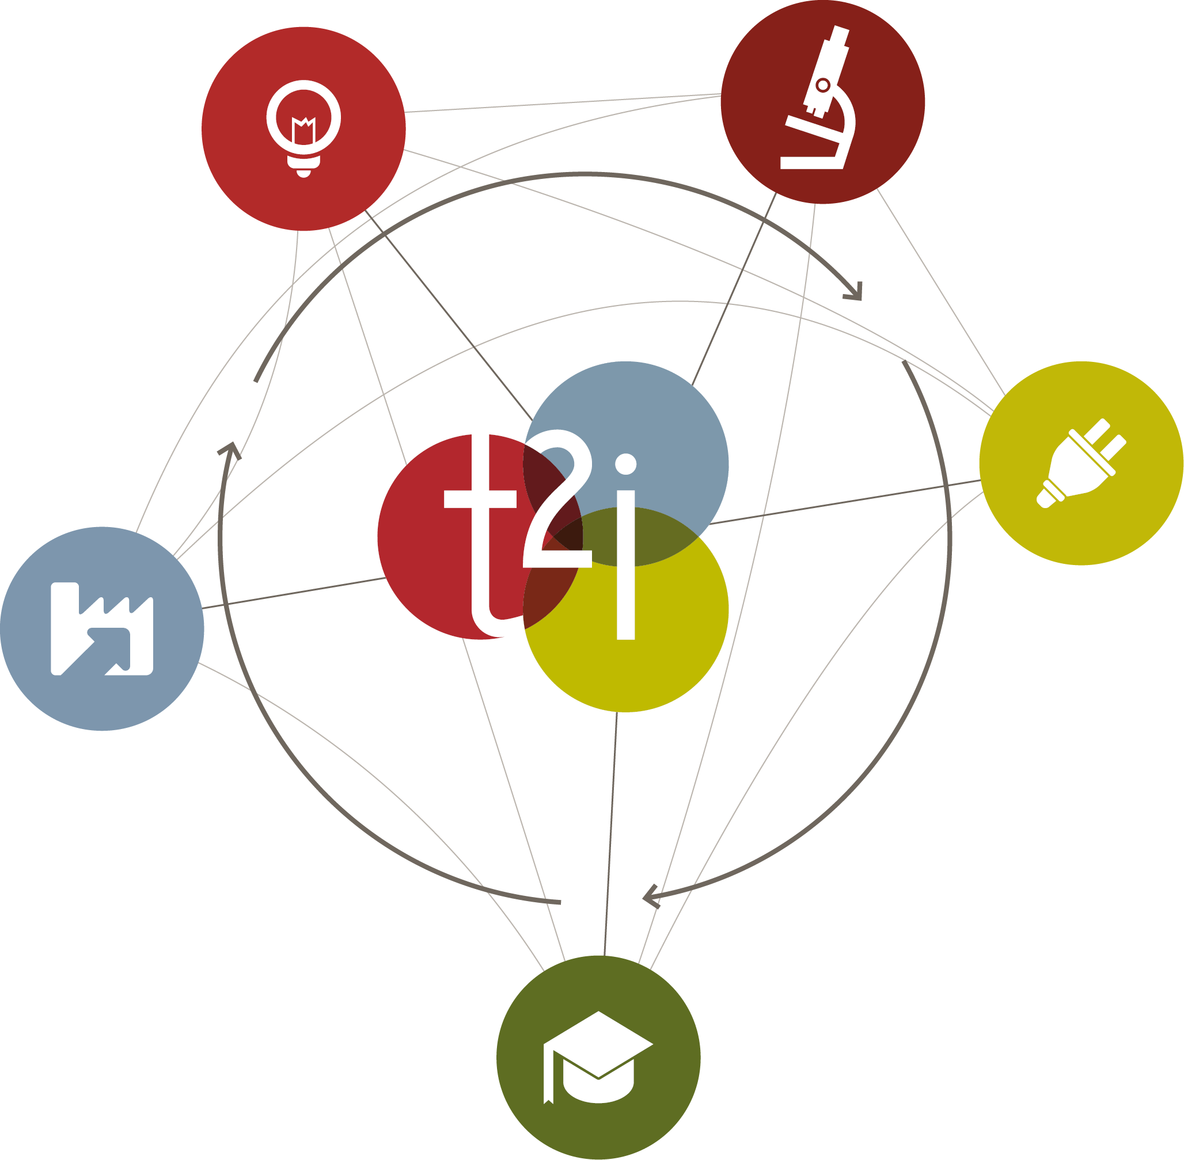
le aree
Labororatori di prova, taratura e user centered design
Marchi, Brevetti e Normativa Tecnica
Innovazione,
ricerca e
opportunità di finanziamento
Avvio Start up
di impresa
e incubatore certificato
Formazione, organizzazione
e sviluppo
di competenze

Slide 4
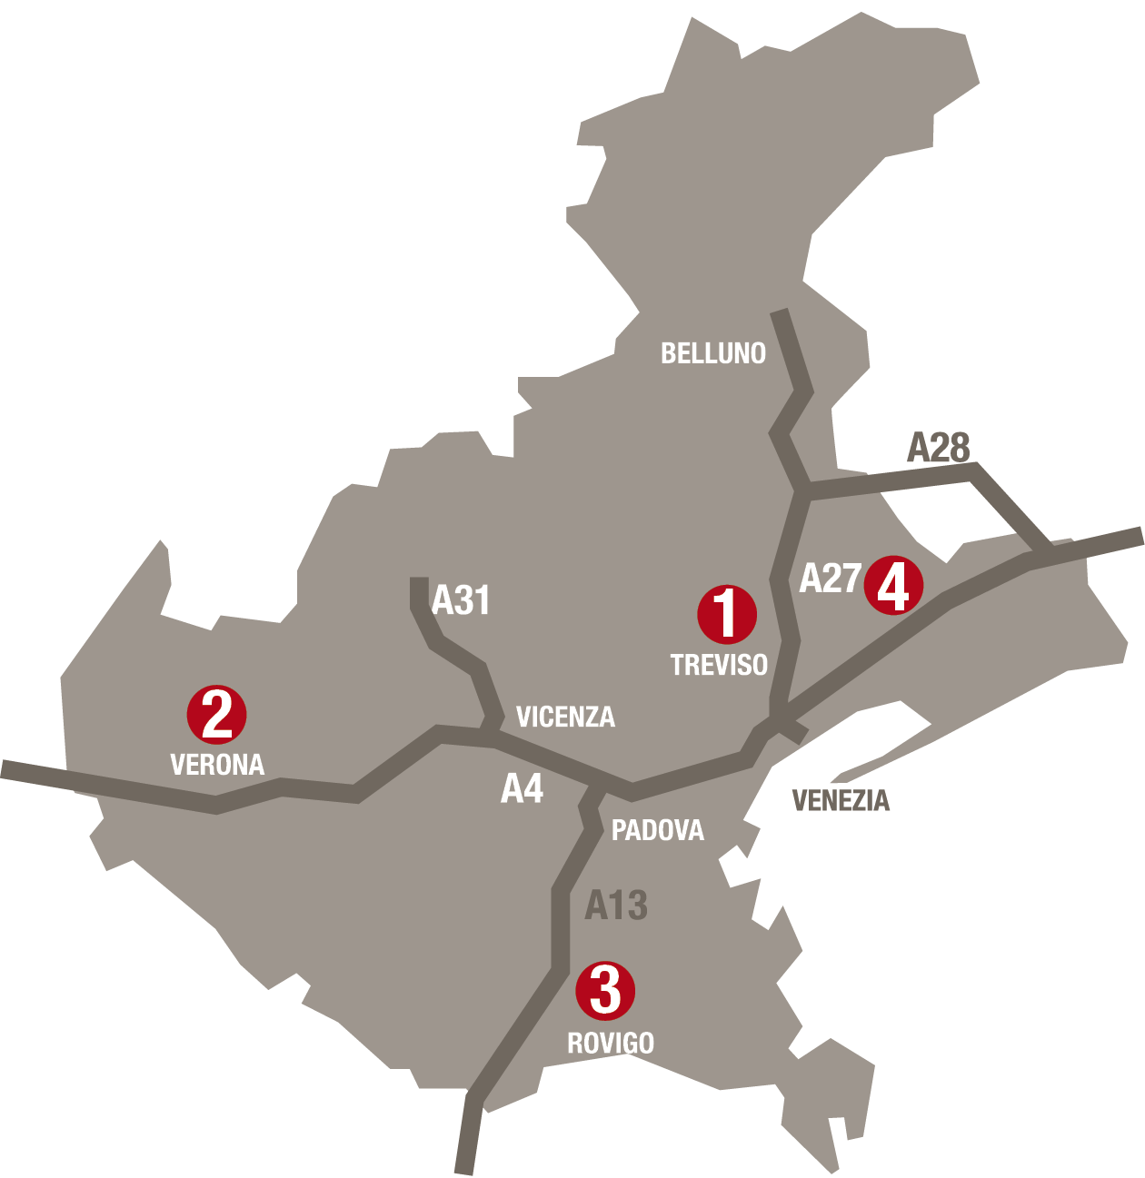
dove siamo
t2i - trasferimento tecnologico e innovazione s.c.a r.l.
Sede principale e operativa
Piazza delle Istituzioni 34/a | 31100 Treviso (TV)
Tel. +39 0422 1742100 | Fax +39 0422 608866
E-mail: info@t2i.it
Sede operativa
Corso Porta Nuova, 96 | 37122 Verona (VR)
Tel. +39 045 8766940
E-mail: info.verona@t2i.it
Incubatore certificato d’impresa
Viale Porta Adige, 45 | 45100 Rovigo (RO)
Tel. +39 0425 471067 | Fax +39 0425 471574
E-mail: info.rovigo@t2i.it
Laboratori Cert
Via Pezza Alta, 34 | 31046 Rustignè di Oderzo (TV)
Tel.+39 0422 852016 | Fax +39 0422 852058
E-mail: cert@t2i.it

Slide 5
la trasformazione digitale
Essere competitivi nello scenario globale richiede la ridefinizione delle filiere, strutturate su tecnologie digitali avanzate e aperte ai mercati: condizione necessaria è anche la disponibilità di un ecosistema vicino alle imprese, specializzato e capace di attrarre le migliori competenze.
Roberto Santolamazza, Direttore

Slide 6
Il progetto STEM clubs
Il progetto STEM Clubs è finanziato da Erasmus+, e vede come capofila la Scuola Superiore di Odda (Norvegia), assieme ad altri istituti di formazione professionale di Germania, Croazia e Ungheria oltre che l’agenzia formativa della Camera di Commercio Ceca con sede a České Budějovice.
Ha la finalità di valorizzare esperienze di promozione delle competenze STEM, acronimo che in inglese indica l’insieme delle discipline tecnico-scientifiche (Science, Technology, Engineering and Mathematics).
Il Progetto Innovation Lab - Space13 rientra a pieno titolo in queste best practice, giacché persegue finalità di innovazione sociale, di implementazione di competenze digitali e un forte protagonismo delle comunità locali.

Slide 7
Grazie per l’attenzione!
Gianni Tortella
0458766941; gianni.tortella@t2i.it
Per conoscerci meglio consulta on line il nostro Activity Report 2020.

